Slide 1
نزار قباني
1923-1998

Slide 2
من هو نزار قباني؟
نزار قباني يُعتبر من أبرز شعراء العربية في القرن العشرين، خاصة في مجال الشعر الغنائي والرومانسي والسياسي أحيانًا. شعره يمتاز بالبساطة الظاهرية والعمق العاطفي الكبير، فهو يستخدم لغة قريبة من القلب، لكنها في نفس الوقت تحمل قوة تصويرية وكبيرة في التعبير عن المشاعر. كثير من الناس يتعرفون عليه من كونه شاعر الحب والرومانسية، لكنه في الحقيقة كان شاعرًا سياسيًا واجتماعيًا أيضًا، خصوصًا في أعماله التي تناولت القضايا الوطنية وحقوق المرأة.

Slide 3
نزار قباني من الناحية الأدبية
1) قباني ابتكر أسلوبه الخاص اللي يجمع بين الصراحة والخيال، بحيث ممكن القارئ يحس بكل كلمة وكأنها جزء من حياته
2) استخدم الصور الشعرية بطريقة حسية جدًا: الألوان، العطور، الأصوات، وحتى الأشياء اليومية تصبح رموزًا لمشاعر كبيرة
3) لغته قريبة من لغة الحديث، لكنه يرفعها لمستوى شعري رفيع، يعني القارئ يحسها بسيطة لكنها في الوقت نفسه عميقة جدًا

Slide 4
من أبرز ملامح شعره
الصدق العاطفي: القارئ يحس بكل كلمة وكأنها صرخة من القلب، سواء كانت عن الحب أو الفقد أو الحرية.
الصور الحسية: كان يستخدم الألوان، العطور، الصوت، والأشياء اليومية ليخلق صورًا شعرية قوية، كأن كل شيء حولنا يتحول إلى رموز لمشاعر الإنسان.
المرأة كمصدر إلهام: قباني نظر للمرأة كمصدر جمال، حب، وتمكين، وكان دائمًا يتحدث عن الحريات العاطفية والاجتماعية للمرأة بطريقة جريئة وغير مسبوقة.
الشعر السياسي والاجتماعي: في مراحل لاحقة، كتب عن القضايا الوطنية والعربية، مثل الاحتلال والحرية، وقدم خطابًا نقديًا وجريئًا ضد القمع.

Slide 5
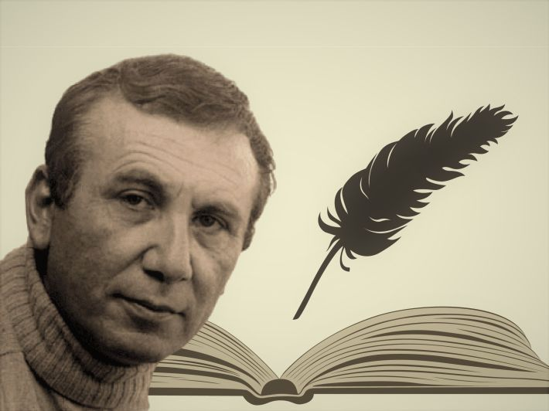
أسلوبه تطور على مراحل
مرحلة الغزل الرومانسي البسيط: شعر ناضج ولكنه قريب من لغة اليوم اليومية.
مرحلة الحب الجريء والصريح: كلمات صادمة أحيانًا، لكنها حقيقية وقريبة من التجربة الإنسانية.
مرحلة الشعر السياسي والاجتماعي: أصبح صوته عن قضايا الأمة، الظلم، والحرية أقوى وأكثر تأثيرًا، مع حفاظه على الحس الشعري الرومانسي.

Slide 6
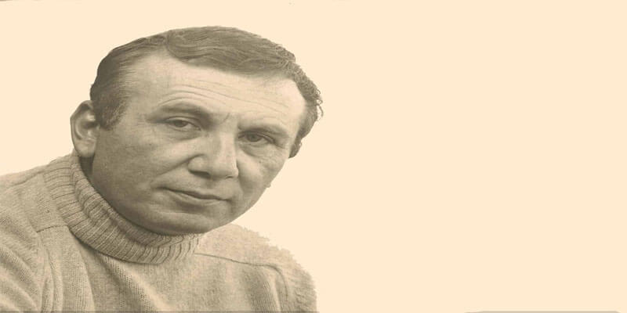
أهم سماته الأدبية
الصراحة والجرأة: التعبير عن الحب والجسد بشكل لم يسبق له مثيل.
التصوير الشعوري القوي: يحوّل المشاعر لشعر محسوس وحقيقي.
التنوع الموضوعي: من الغزل للحزن للسياسة والاجتماع.
إيقاع موسيقي داخلي: حتى لو لم يُقرأ بصوت عالٍ، الإيقاع الداخلي للشعر موجود.

Slide 7
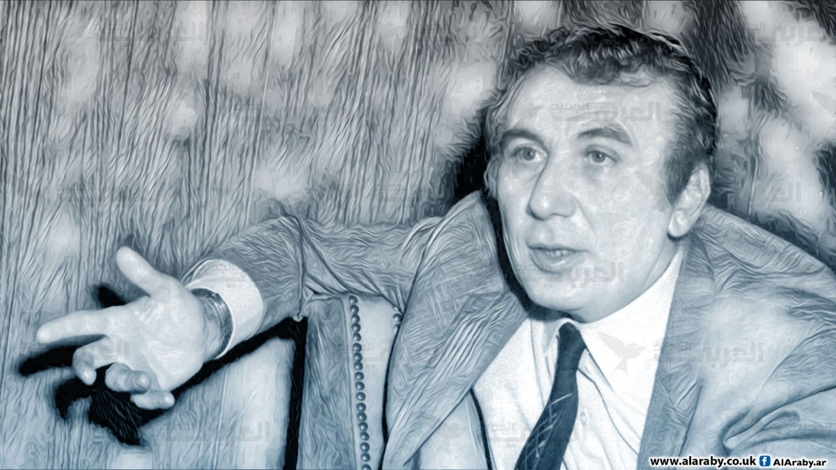
وفاته
نزار قباني توفي في 30 أبريل 1998 في لندن عن عمر يناهز 75 سنة.
وفاته كانت نتيجة أزمة قلبية، وكان وقتها لا يزال شاعرًا مؤثرًا جدًا في العالم العربي، وقد ترك إرثًا شعريًا كبيرًا يمتد بين الغزل الرومانسي، الحزن الشخصي، والسياسة والاجتماع.

Slide 8
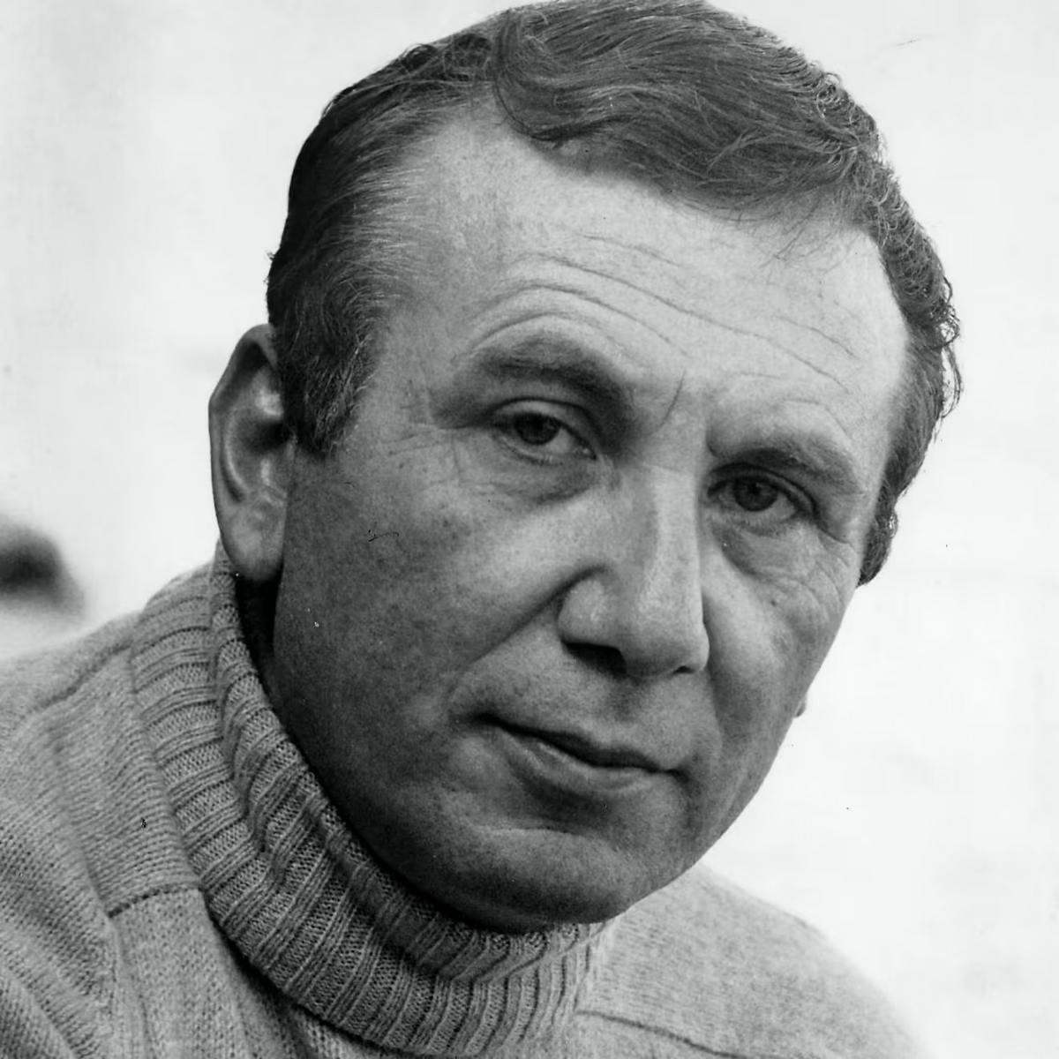
باختصار، نزار قباني هو شاعر المشاعر الصادقة، الثورة على التقليد، والقدرة على تحويل كل تجربة إنسانية إلى شعر نابض بالحياة

Slide 9
عمل طالبة : غزل مقطش

